Slide 1
René-Robert Cavelier de
La Salle
De Fort Frontenac au pays des Illinois

Slide 2
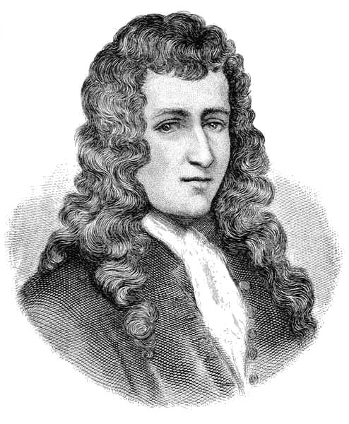
Qui est La Salle?
René-Robert Cavelier de La Salle est un navigateur français qui a beaucoup exploré les terres inconnues de la Nouvelle-France
Il est né à Rouen en France en 1643
Il explore la région des Grands Lacs et le Mississippi

Slide 3
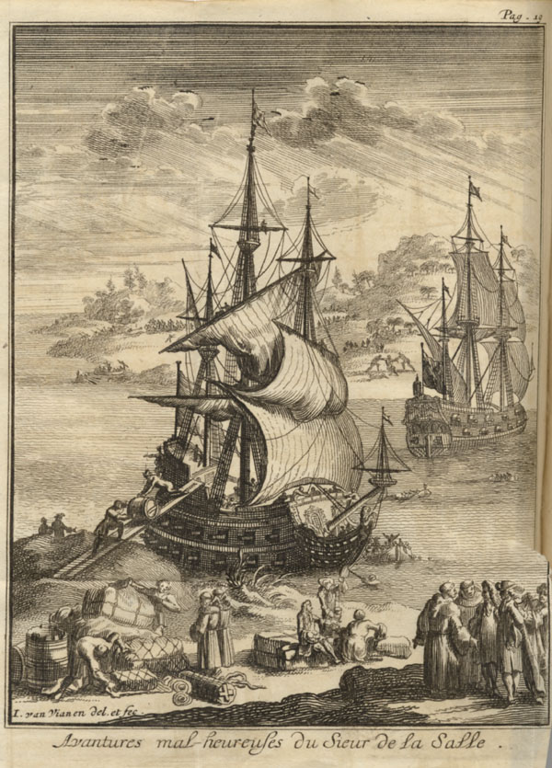
Ses explorations
La Salle arrive à Montréal en 1667. Il a 24 ans
Tout de suite, il s’intéresse aux Pays d’en haut à l’ouest de Montréal

Slide 4
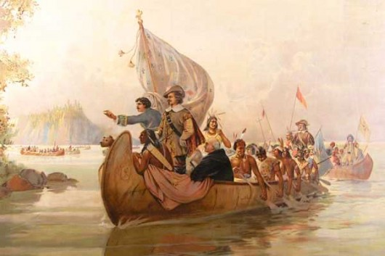
Ses explorations
En 1669, La Salle part en expédition vers l’ouest sur le Saint-Laurent et le lac Ontario avec René de Galinée et Dollier de Casson
Il s’arrête au Fort Frontenac (aujourd’hui Kingston, Ontario)

Slide 5
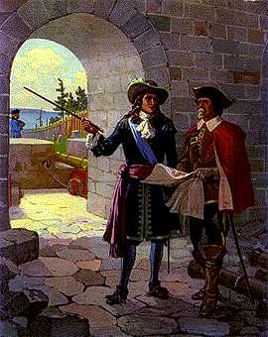
Le Fort Frontenac
La Salle revient souvent au Fort Frontenac pour se procurer de la nourriture et de l’équipement
Il insiste pour développer ce fort qui se trouve aujourd’hui sous la ville de Kingston!

Slide 6
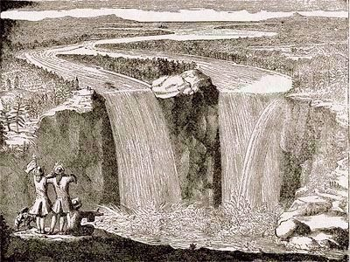
Niagara!
En 1678, dans un autre voyage, il amène avec lui une trentaine de jeunes Français, incluant le Père Louis Hennepin
Toute l’équipe explore l’ouest du lac Ontario et les chutes du Niagara.

Slide 7
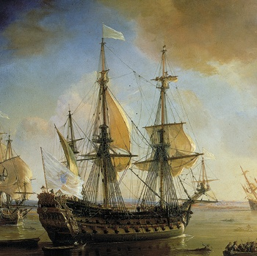
Le Griffon, premier bateau des
Grands Lacs
L’équipage construit le Fort Conti (aujourd’hui dans l’État de New York)
La Salle cherche à renforcer les relations économiques avec les peuples iroquois, surtout les Senecas
La Salle fait construire le premier grand bateau à naviguer sur les Grands Lacs, le Griffon

Slide 8
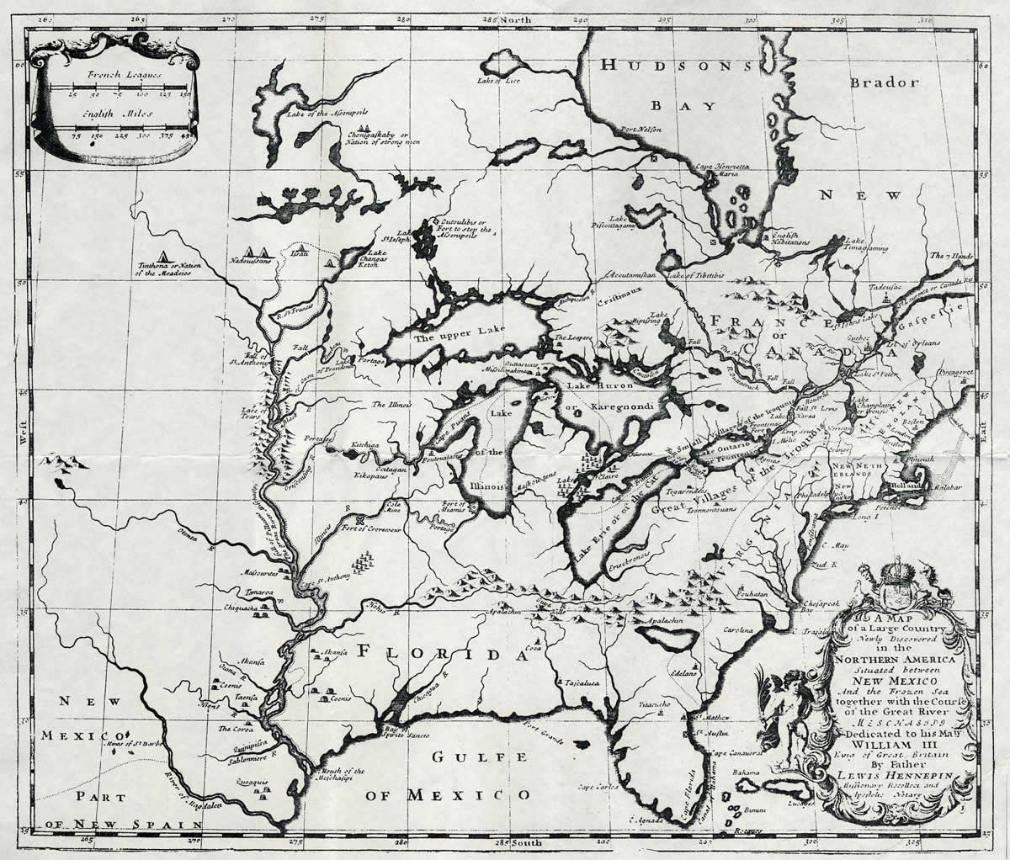
Le pays des Illinois
Cavelier de La Salle fait construire de nombreux nouveaux établissements français
Il établit le commerce des fourrures et du plomb le long de la rivière Illinois
Il fait construire dans cette région le Fort Miami et le Fort Crèvecoeur

Slide 9
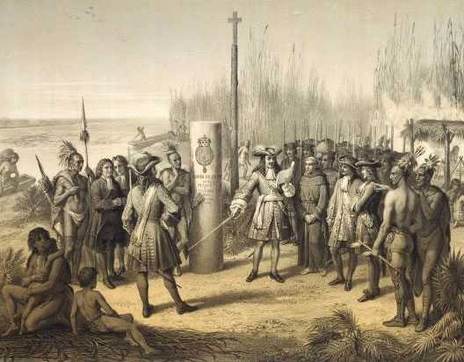
Le coeur de l’Amérique française
En 1682, le Cavalier de La Salle arrive sur les rives du fleuve Mississippi
Cette étape est très importante dans l’histoire de l’Amérique française

Slide 10

La Salle et le commerce continental
La Salle n’a pas raconté ses voyages lui-même
Nous connaissons les détails de sa vie par les écrits de Louis Hennepin qui l’admirait beaucoup
La Salle a été le premier à voir l’espace des Grands Lacs et des grandes rivières comme un espace commercial important

